Slide 1
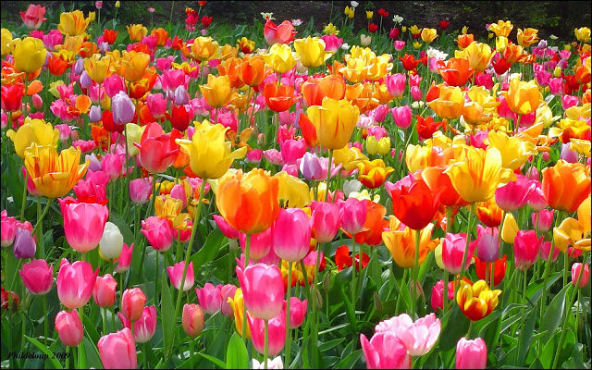
আজকের পাঠে সবাইকে স্বাগতম

Slide 2
শিক্ষক পরিচিতি
মিজানুর রহমান
সহকারী শিক্ষক
২৫ নং জাংগীর সরকারি প্রাথমিক বিদ্যালয়।
রূপগঞ্জ,নারায়ণগঞ্জ |

Slide 3
পাঠ পরিচিতি
শ্রেণিঃ দ্বিতীয়
বিষয়ঃ প্রাথমিক গণিত
অধ্যায়ঃ ৫ম (গুণ )
পাঠঃ গুণের ধারণা(উপকরণ ব্যবহার করে গুণ করা )

Slide 4
শিখনফল
১২.১.১ উপকরণ ব্যবহার করে গুণ করতে পারবে।

Slide 5
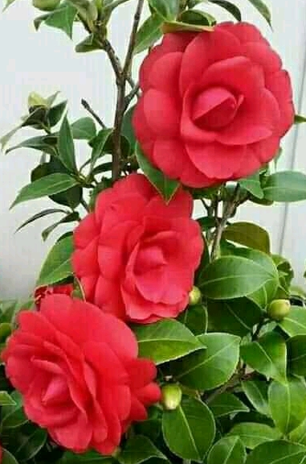
ছবিটি লক্ষ্য কর এবং ভেবে বল ছবিতে মোট কতটি ফুল আছে।
৩+৩+৩+৩
=
১২
৩×৪ = ১২

Slide 6
আজকের পাঠ
গুণ
উপকরণ ব্যবহার করে গুণ করা

Slide 7
প্রতি থালায় কয়টি আপেল রয়েছে ?
২টি
এখানে কয়টি থালা রয়েছে ?
৫টি
প্রত্যেক থালায় আপেলের সংখ্যা
থালার সংখ্যা
মোট আপেলের সংখ্যা
২
৫
১০

Slide 8
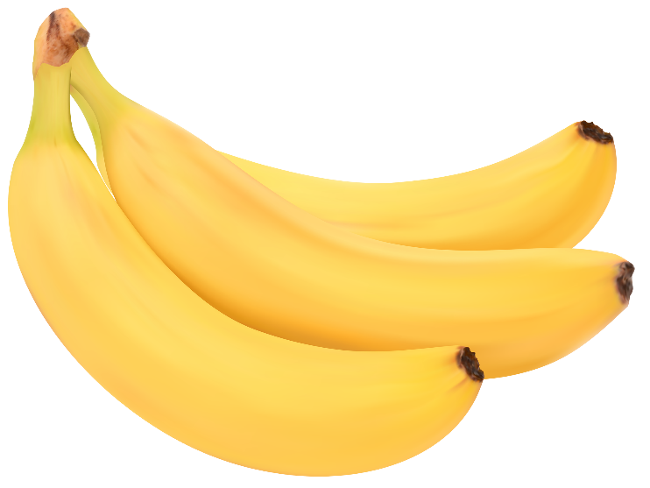
প্রতিটি বক্সে ৩টি কলা আছে এবং বক্স আছে ৪টি।
মোট কলা আছে
৩×৪ = ১২
গুণ মানে
প্রতি দলে বস্তুর সংখ্যা × মোট দলের সংখ্যা = মোট বস্তুর সংখ্যা

Slide 9
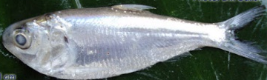
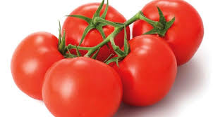
দলীয় কাজ
লালদল
প্রতিটি দলে ৪টি মাছ আছে ৩টি দলে কতটি মাছ আছে?
নীলদল
একটি ডালে ৫টি টমেটো আছে ৪ টি ডালে কতটি টমেটো আছে?

Slide 10
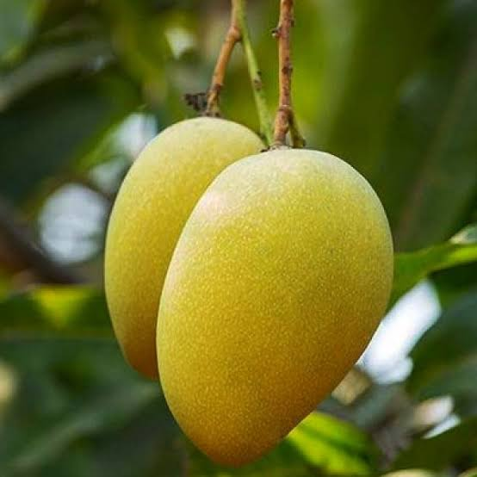
একক কাজ
প্রতি ছবিতে কয়টি আম রয়েছে?
২টি
কতটি ছবির দল রয়েছে ?
৪টি
মোট আমের সংখ্যা কত?
২×৪ = ৮

Slide 11
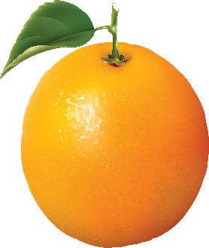
মূল্যায়ন
চল উত্তর মিলিয়ে নেই
একটি থালায় ৩টি কমলা আছে ৫টি থালায় কতটি কমলা আছে? গাণিতিক বাক্য লিখ ও গুণ কর।
প্রত্যেক থালায় কমলার সংখ্যা
থালার সংখ্যা
মোট কমলার সংখ্যা
৩×৫=১৫

Slide 12
বাড়ির কাজ
তোমার পড়ার টেবিলের ৪ টি পা আছে, এরূপ ৫টি টেবিলের কয়টি পা আছে?

Slide 13
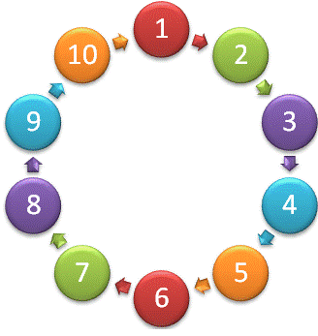
সবাইকে ধন্যবাদ

